Slide 1

BİL207-NESNE YÖNELİMLİ PROGRAMLAMA I
MÜHENDİSLİK FAKÜLTESİ
BİLGİSAYAR MÜHENDİSLİĞİ BÖLÜMÜ
Hafta 9
Windows Forms (Çeşitli Örnekler)
Doç. Dr. Funda KUTLU ONAY

Slide 2
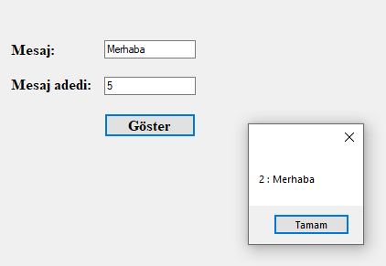

Örnek 1: Girilen mesajı girilen sayı kadar ekrana uyarı olarak yazdırma.
private void button1_Click(object sender, EventArgs e)
{
string m = msg.Text;
int num = Convert.ToInt32(numMsg.Text);
for(int i=1;i<=num;i++)
{
MessageBox.Show(i + " : " + m);
}
}

Slide 3
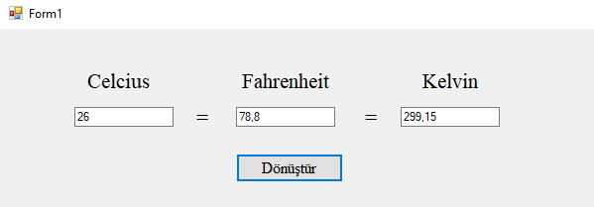
Örnek 2: Celcius cinsinden girilen sıcaklık değerini Fahrenheit ve Kelvin’e dönüştüren program.
Name: celc
Name: kelv
Name: fahr
private void button1_Click(object sender, EventArgs e)
{
double c = Convert.ToDouble(celc.Text);
fahr.Text = Convert.ToString(1.8 * c + 32);
kelv.Text = Convert.ToString(c + 273.15);
}

Slide 4
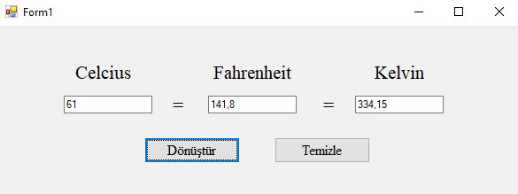
Örnek 3: Herhangi bir türden girilen sıcaklık değerini diğerlerine dönüştüren program.
if (celc.Text == "" && fahr.Text == "" && kelv.Text == "")
MessageBox.Show("Herhangi bir değer girmelisiniz!");
else
{
if (celc.Text != "")
{
double c = Convert.ToDouble(celc.Text);
fahr.Text = Convert.ToString(1.8 * c + 32);
kelv.Text = Convert.ToString(c + 273.15);
}
else if (fahr.Text != "")
{
double f = Convert.ToDouble(fahr.Text);
celc.Text = Convert.ToString((f - 32) / 1.8);
kelv.Text = Convert.ToString((f - 32) / 1.8 + 273.15);
}
else
{
double k = Convert.ToDouble(kelv.Text);
fahr.Text = Convert.ToString((k - 273.15) * 1.8 + 32);
celc.Text = Convert.ToString(k - 273.15);
}
}
Name: celc
Name: kelv
Name: fahr
private void button2_Click(object sender, EventArgs e)
{
celc.Text = "";
kelv.Text = "";
fahr.Text = "";
}

Slide 5
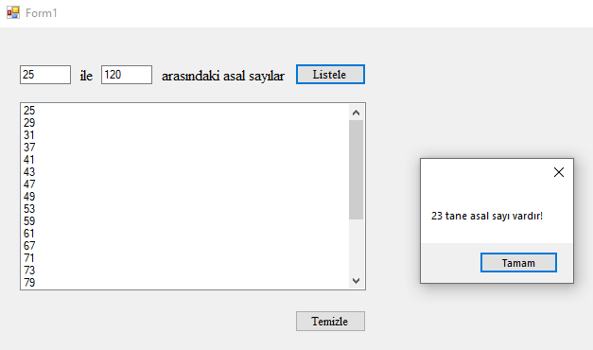
Örnek 4: İki değer arasındaki asal sayıları listeleyen ve adedini gösteren program.
Name: bas
private void btnList_Click(object sender, EventArgs e)
{
int b1 = Convert.ToInt32(bas.Text);
int b2 = Convert.ToInt32(bit.Text);
int ctr=0; bool st = true;
for(int i=b1; i<=b2;i++)
{
for(int j=2;j<Math.Sqrt(i);j++)
{
if (i % j == 0)
st = false;
}
if(st==true)
{
listBox1.Items.Add(i.ToString());
ctr++;
}
st = true;
}
MessageBox.Show(ctr + " tane asal sayı vardır!");
}
Name: bit
Name: listBox1
private void btnCln_Click(object sender, EventArgs e)
{
bas.Text = "";
  bit.Text = "";
listBox1.Items.Clear();
}

Slide 6
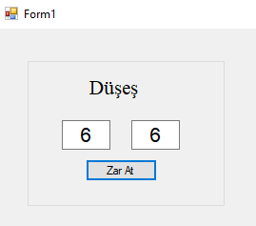
Örnek 5: İki zarın değerini üreten ve zarlar aynı geldiğinde bu değeri gösteren program.
private void button1_Click(object sender, EventArgs e)
{
label1.Text = "";
Random rastgele = new Random();
  int d1 = rastgele.Next(1,7);
  dice1.Text = d1.ToString();
  int d2 = rastgele.Next(1, 7);
  dice2.Text = d2.ToString();
  if(d1==d2)
  {
switch(d1)
{
case 1: label1.Text = "Hep yek"; break;
  case 2: label1.Text = "Dü bara"; break;
      case 3: label1.Text = "Düş se"; break;
      case 4: label1.Text = "Dört cehar"; break;
  case 5: label1.Text = "Dübeş"; break;
case 6: label1.Text = "Düşeş"; break;
}
}
}
Name: dice1
Name: dice2
Random rastgele = new Random();
int d1 = rastgele.Next(1,7);
Bu kod satırları 1 ile 7 arasında (7 dahil değil) rastgele sayı üretir.

Slide 7
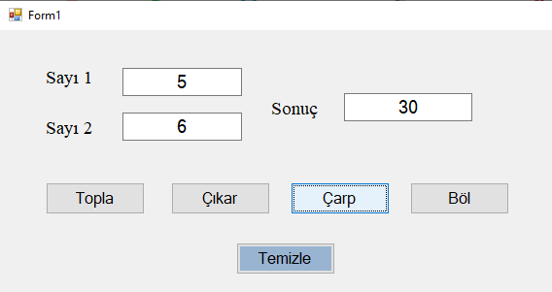
Örnek 6: Basit hesap makinesi
private void btnAdd_Click(object sender, EventArgs e)
{
double n1 = Convert.ToDouble(num1.Text);
  double n2 = Convert.ToDouble(num2.Text);
res.Text = (n1 + n2).ToString();
}
Name: num1
Name: num2
Name: res
1
private void btnSub_Click(object sender, EventArgs e)
{
double n1 = Convert.ToDouble(num1.Text);
  double n2 = Convert.ToDouble(num2.Text);
res.Text = (n1 - n2).ToString();
}
1
2
3
4
2
private void btnMul_Click(object sender, EventArgs e)
{
double n1 = Convert.ToDouble(num1.Text);
  double n2 = Convert.ToDouble(num2.Text);
res.Text = (n1 * n2).ToString();
}
5
3
private void btnClr_Click(object sender, EventArgs e)
{
num1.Text = "";
num2.Text = "";
res.Text = "";
}
private void btnDiv_Click(object sender, EventArgs e)
{
double n1 = Convert.ToDouble(num1.Text);
  double n2 = Convert.ToDouble(num2.Text);
if (n2 != 0)
res.Text = (n1 / n2).ToString();
else
res.Text = "Tanımsız";
}
5
4

Slide 8
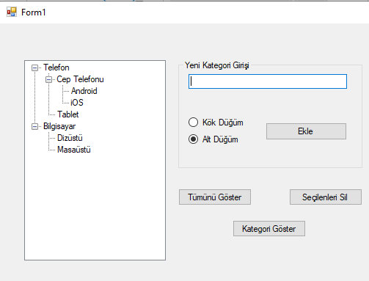
TreeView Kontrolü
Ağaç kontrolü, öğeleri ağaç benzeri yapıda listelemek için kullanılır. Bilinen en iyi örnek, Windows Gezgini'nin kendisini gördüğümüz zamandır. Windows Gezgini'ndeki klasör yapısı, ağaç benzeri bir yapı gibidir.
private void btnAdd_Click(object sender, EventArgs e)
{
  if (rdRoot.Checked)
    treeCtg.Nodes.Add(txtCtg.Text);
  else if (rdSub.Checked)
    treeCtg.SelectedNode.Nodes.Add(txtCtg.Text);
}
1
private void btnShowAll_Click (object sender, EventArgs e)
{
treeCtg.ExpandAll();
}
1
2
2
3
private void btnDel_Click(object sender, EventArgs e)
{
treeCtg.Nodes.Remove(treeCtg.SelectedNode);
}
3
private void btnCtg_Click(object sender, EventArgs e)
{
//MessageBox.Show(treeCtg.SelectedNode.Parent.Text);
MessageBox.Show(treeCtg.SelectedNode.Text);
}
4
4

